Slide 2
1 КОНКУРС
Стихотворения о Санкт - Петербурге

Slide 3
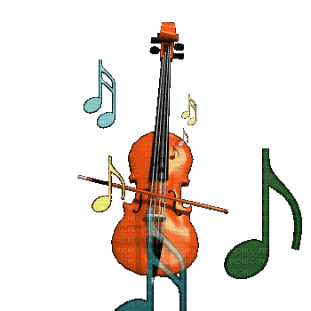
2 КОНКУРС Музыкальный Песня о родном городе

Slide 4
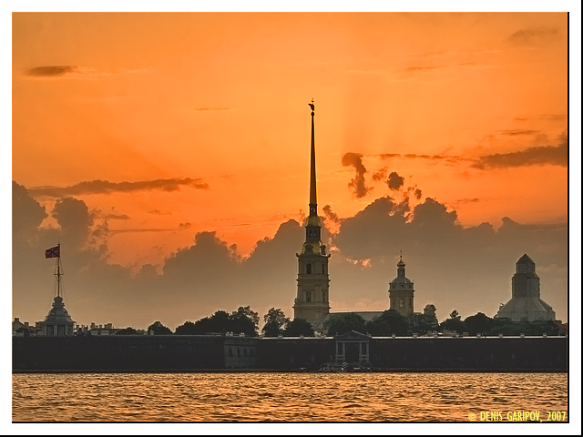
3 КОНКУРС
«Умники и умницы»
«Загадки о
Санкт –Петербурге»

Slide 5
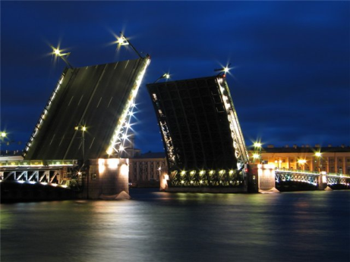

Slide 6
4 КОНКУРС
Творческое задание
Изобразить под музыку, движениями, реки и мосты

Slide 7
5 КОНКУРС
Вопрос от жюри
Узнайте место
в Санкт - Петербурге
по описанию

Slide 8
6 КОНКУРС
Живая картина
«Листопад в Летнем саду»

Slide 9
7 КОНКУРС Конкурс капитанов

Slide 10
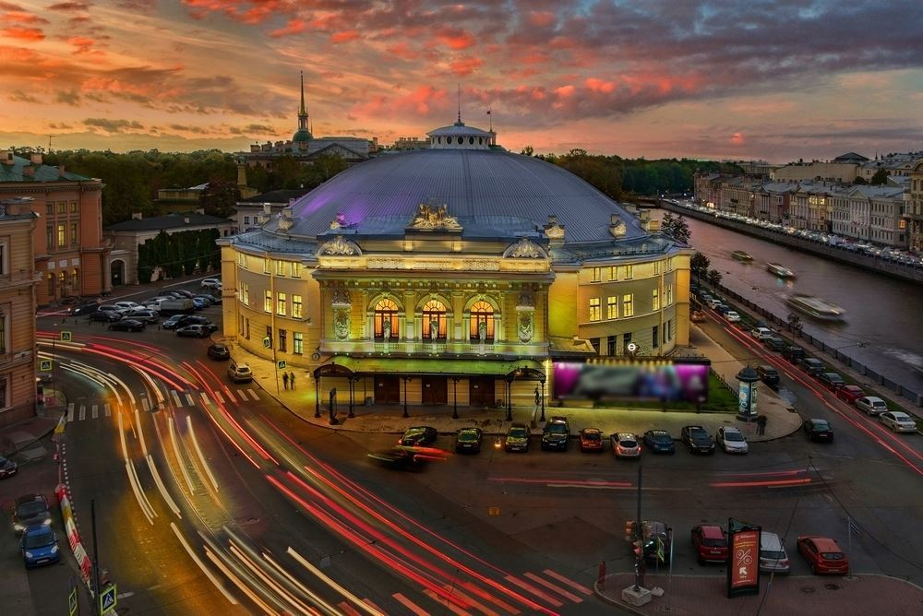

Slide 11
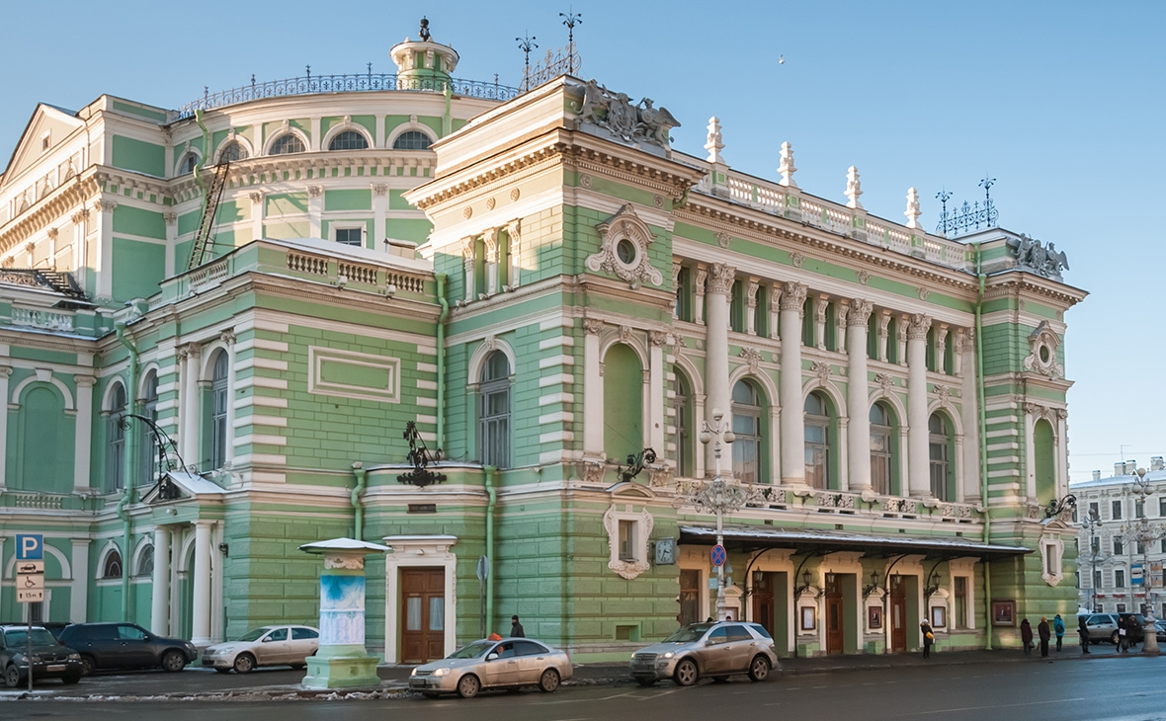

Slide 12
финал

